Slide 1


Оптимизация и балансировка в высоконагруженных сервисах
Евгений Бартенев

Slide 2

Зачем вам нужно об этом знать?
Яндекс.Практикум

Slide 3
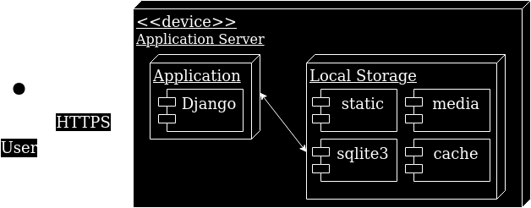
Оптимальна ли архитектура решения?
Яндекс.Практикум

Slide 4
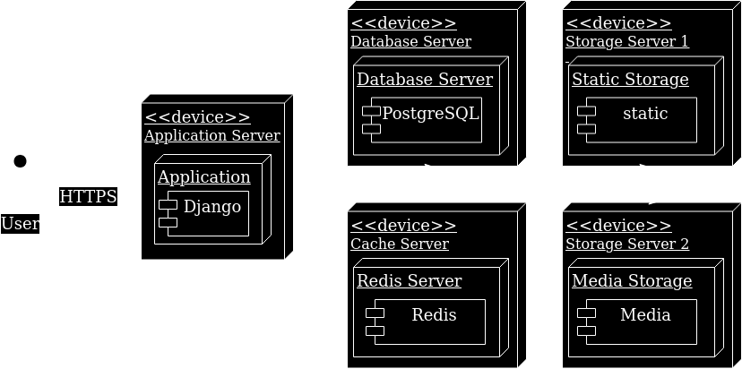
Разнесём данные
Яндекс.Практикум

Slide 5
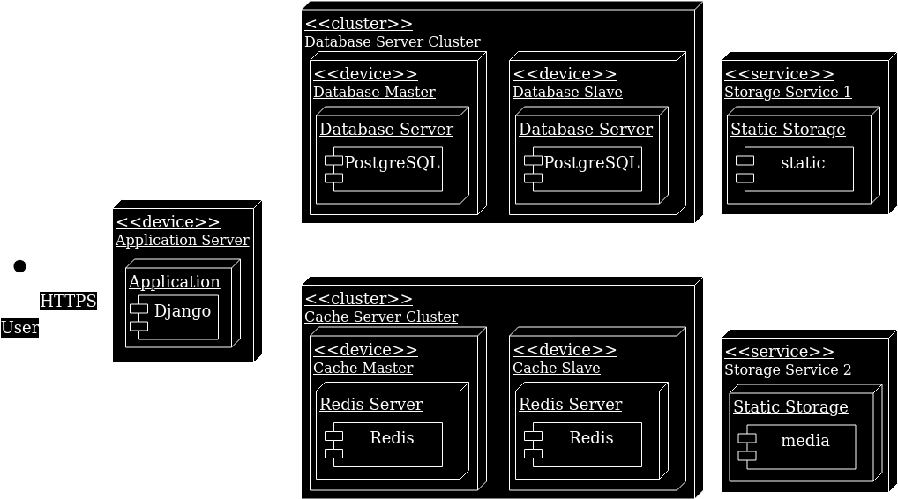
Масштабирование хранилищ
Яндекс.Практикум

Slide 6
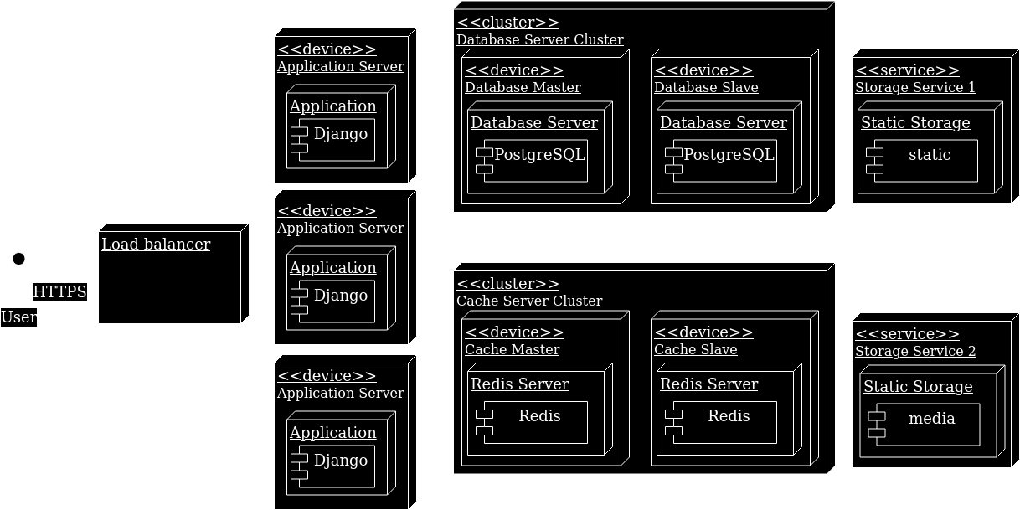
Балансировка нагрузки
Яндекс.Практикум

Slide 7
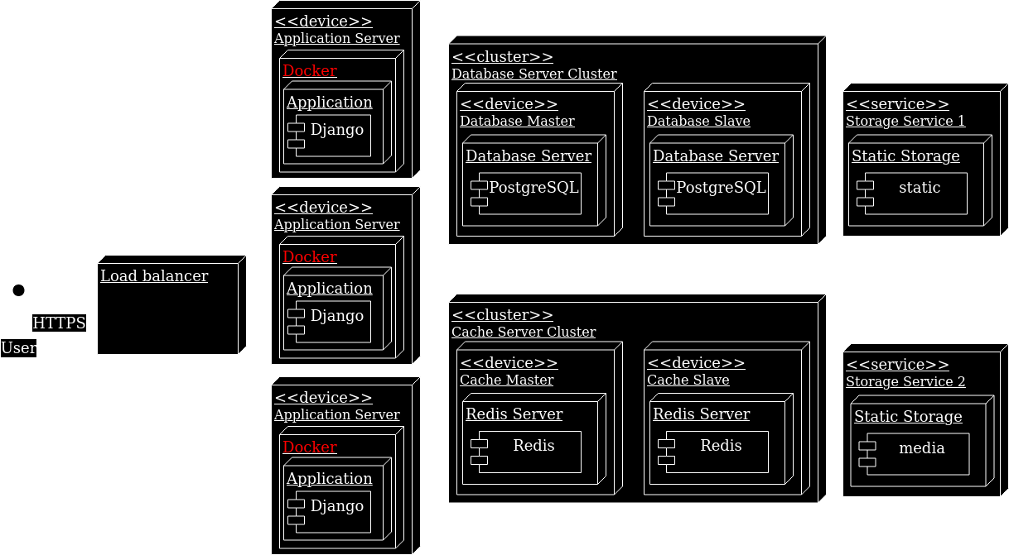
Автоматизируем подготовку окружения
Яндекс.Практикум

Slide 8

Вопросы
Яндекс.Практикум

